Slide 1

Outils de saisie CarHAB
Présentation des outils d’aide à la saisie des unités de végétations cartographiées (UVC)

Slide 2
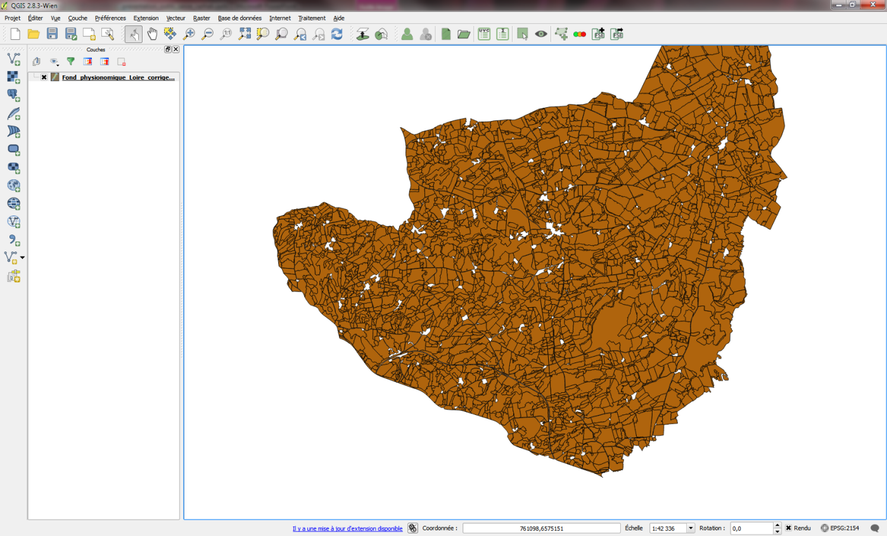


Choix techniques :
Outils sous la forme d’extensions QGIS
2 extensions développées :
Un outil permettant des manipulations géométriques usuelles « en 1 clic ».
Avantages :
Support multiplateforme (Windows, Mac OS, Linux)
Gratuit
Installation et mises à jour très faciles par le gestionnaire de dépôt de QGIS
Un outil permettant de réaliser la saisie des informations sémantique du programme CarHAB à l’aide de formulaires.

Slide 3


Manipulations géométriques :
Rapatriement d’une géométrie d’une couche vers une autre
Fusion de géométries d’une même couche

Slide 4
Rapatriement d’une géométrie d’une couche vers une autre
Dans le cas d’une intersection entre les 2 géométries, c’est l’intersection qui est copiée dans la couche de destination
Couche de destination
Couche « source »

Slide 5
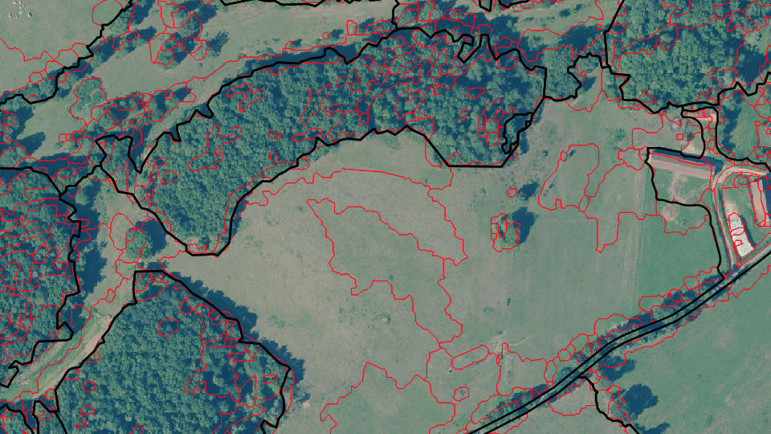
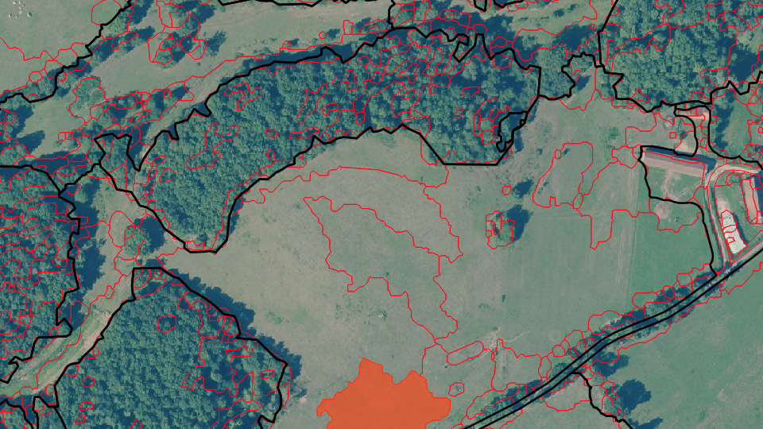
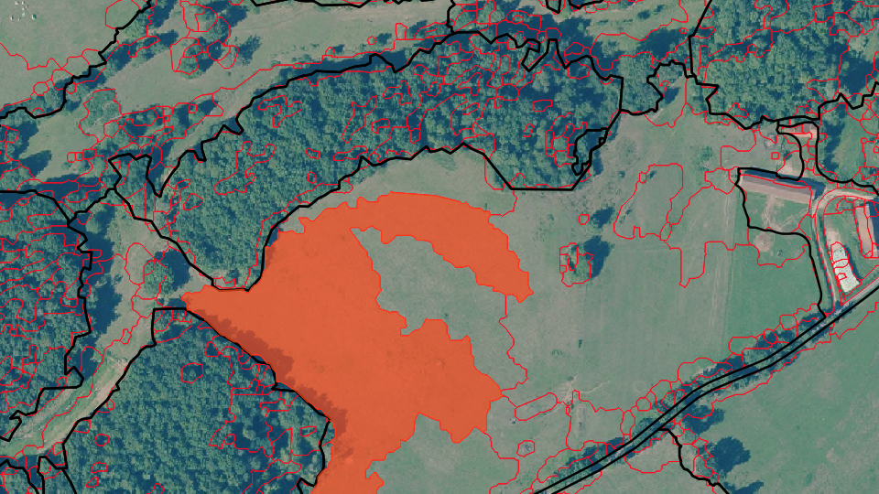
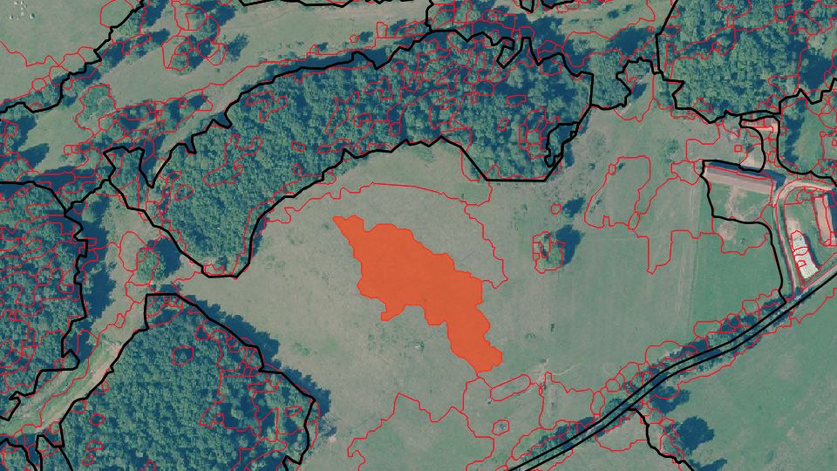

Rapatriement d’une géométrie d’une couche vers une autre
« clic »

Slide 6
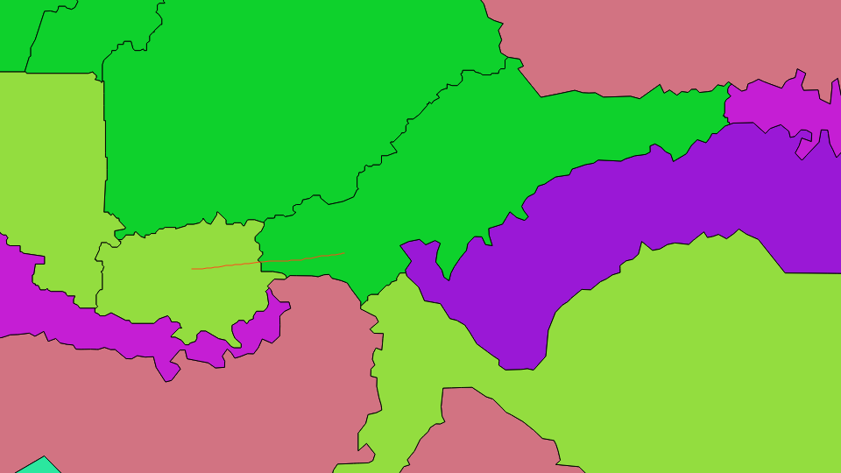
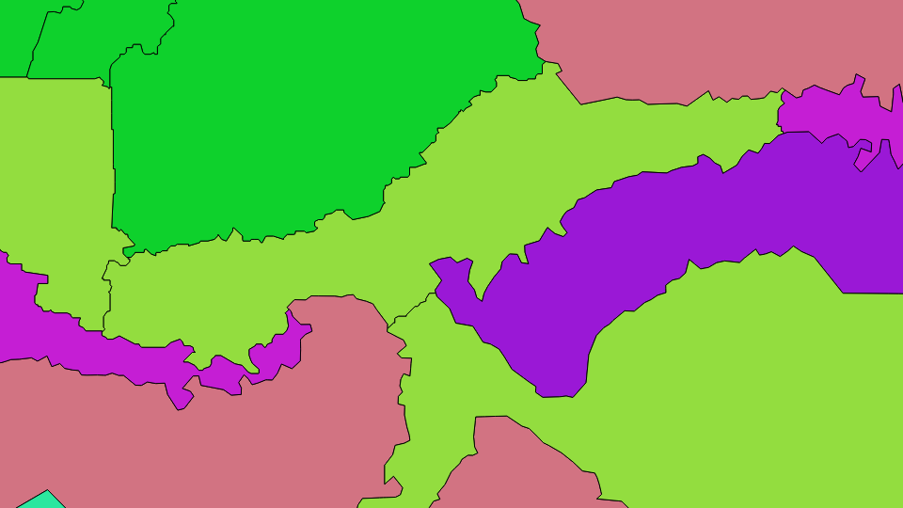
Fusion de géométries d’une même couche
« clic »

Slide 7
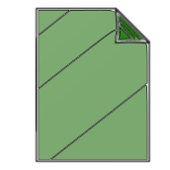
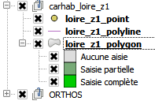


Saisie de la sémantique « CarHAB » :
Etapes de cartographie d’un territoire dans le cadre du programme CarHAB :
Création d’une couche de travail (chantier)
Import dans le chantier des géométries « supports » des UVC à partir d’un shapefile
Saisie des formulaires pour renseigner l’ensemble des UVC du territoire
Etapes de saisie d’une UVC :
Sélection d’une géométrie
Saisie du formulaire des UVC
Saisie du formulaire des sigma faciès si l’UVC est concernée
Saisie du formulaire de composition réelle en syntaxons
Export du chantier en format standard d’échange CarHAB (= 3 csv et 3 shapefile)

Slide 8
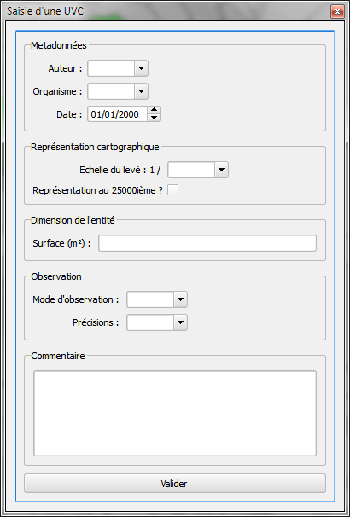
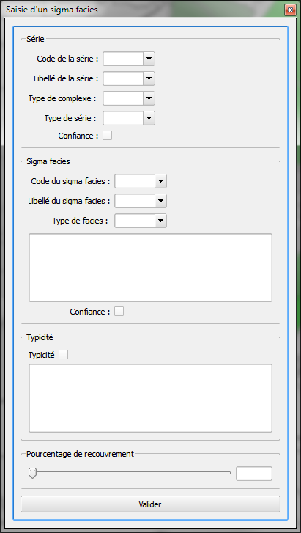
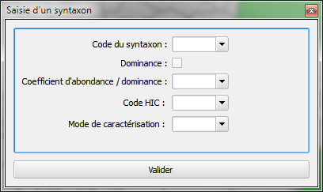
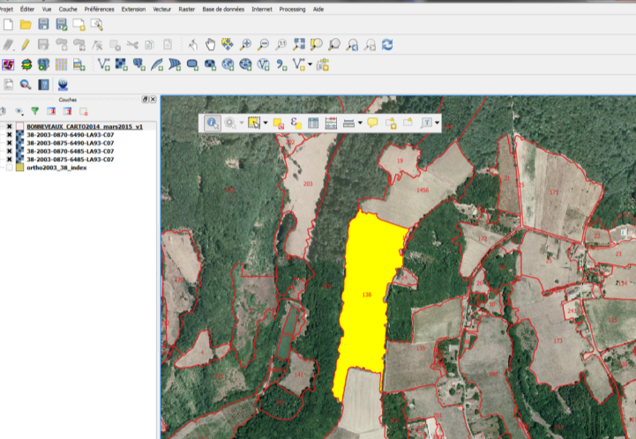



Saisie de la sémantique « CarHAB » :
Etapes de saisie d’une UVC :

Slide 9
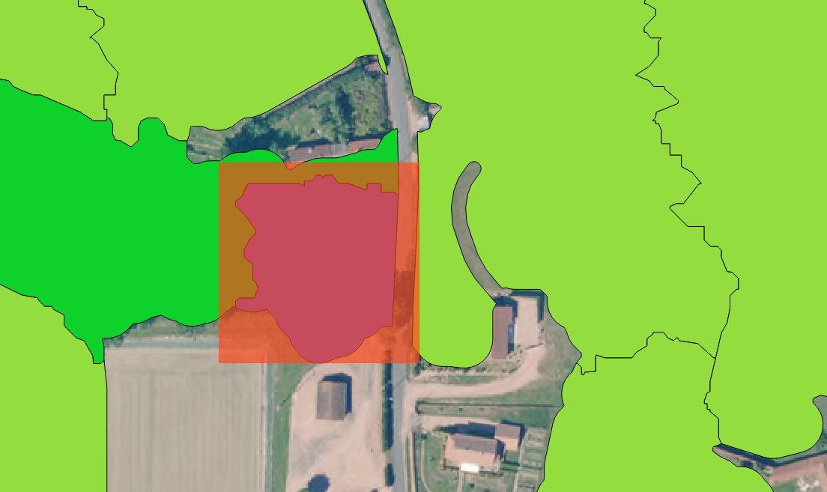

Autres boutons :
Gabarit de 0,5 ha de forme variable

Slide 10
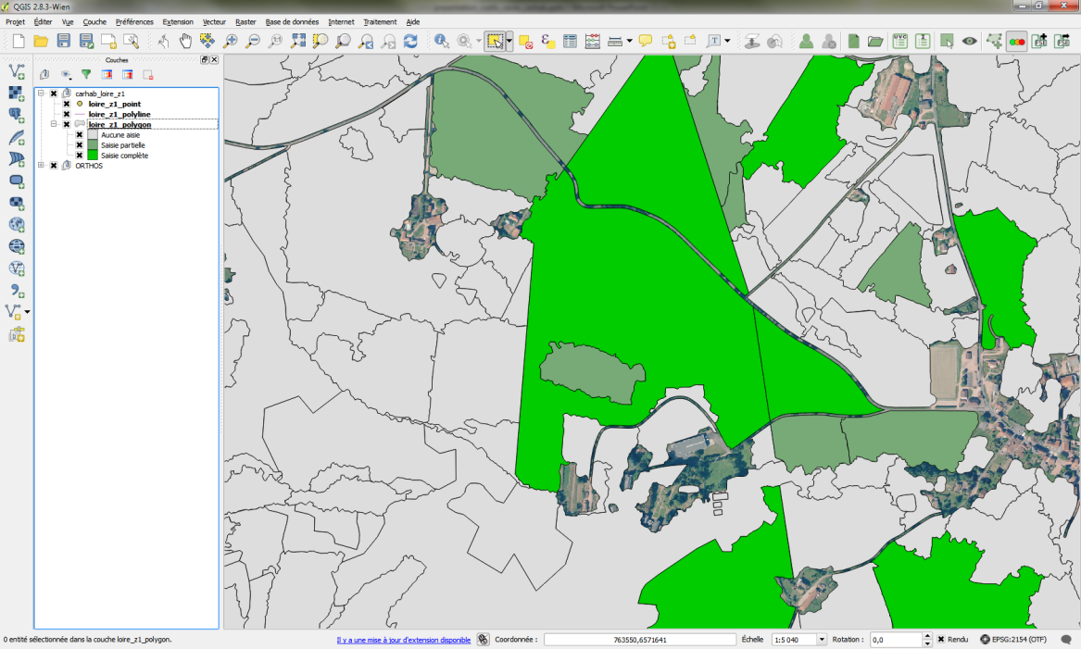

Autres boutons :
Indicateur de l’avancement du chantier

Slide 11
Documentation, maintenance et développement :
Documentations utilisateur :
http://carhab-depot.ign.fr/doc_utilisateur_mapping_tools_qgis.pdf
http://carhab-depot.ign.fr/doc_utilisateur_saisie_carhab_qgis.pdf
Gestionnaire de tickets pour les remontées de bugs, demandes d’évolution ou d’aide :
https://carhab-cms.ign.fr/?q=demande-sur-les-outils
https://carhab-cms.ign.fr/?q=node/add/ticket
Sources de l’outil de saisie de la sémantique disponible sur un dépôt GitHub public :
https://github.com/IGNF/saisie_carhab

